Slide 1
第6章 Dify入门与应用实践
大学教学课件
讲师：[您的姓名]
Notes:
大家好，欢迎来到本次课程。今天我们将共同学习第6章的内容——Dify入门与应用实践。在这一章中，我们将深入了解Dify这款强大的开源大语言模型应用开发平台，从它的基本概念、安装部署，到核心功能模块和实际应用案例，进行全面的讲解。希望通过本章的学习，大家能够掌握Dify的使用方法，并能够将其应用到实际的项目开发中。

Slide 2







目录
6.1 Dify入门简介
6.4 创建Dify知识库
• 6.1.1 Dify概述
• 6.4.1 选择数据源
• 6.4.2 文本分段与清洗
开启 AI 之旅
6.2 Dify安装与部署
6.5 Dify应用实践案例
• 6.2.1 云服务 / 6.2.2 Dify Premium
• 6.2.3 Docker部署
• 6.2.4 本地源码部署
• 实际场景应用分析与演示
通过 Dify 平台，快速构建、部署和管理你的 AI 应用，释放无限创造力。
总结与展望
6.3 Dify的功能模块
• 回顾核心知识点与未来方向
• 探索 / 工作室 / 知识库 / 工具
Notes:
这是我们本次课程的整体目录。我们将首先从Dify的入门简介开始，了解它的基本概念和核心理念。接着，我们会详细讲解Dify的多种安装部署方式，包括云服务、Docker和本地源码部署。之后，我们将深入探讨Dify的四大核心功能模块：探索、工作室、知识库和工具。在掌握了基础操作后，我们会学习如何创建和管理Dify知识库。最后，通过实际的应用案例分析，加深大家对Dify的理解和应用能力，并对本章内容进行总结与展望。

Slide 3
6.1 Dify入门简介
开启 AI 应用开发之旅 · 探索核心技术与理念
Notes:
现在，我们正式进入第一章节——Dify入门简介。在这一部分，我们将回答一个基本问题：Dify究竟是什么？它的核心理念和技术优势又体现在哪里？让我们一起揭开Dify的神秘面纱。

Slide 4




6.1.1 Dify概述
平台定义
名称由来
Dify是一款开源的大语言模型应用开发平台，融合了后端即服务（Backend as a Service）和LLMOps的理念。
Dify一词来源于Define（定义）和Modify（改进）的结合，寓意为用户提供一个能够持续定义和改进AI应用的平台。
核心理念
官方评价
秉持“为你而做”（Do it for you）的理念，致力于降低AI应用开发的技术门槛，让开发更简单。
简单、克制、迭代迅速。体现了其以用户需求为导向，高效且实用的产品哲学。
Notes:
首先，我们来明确Dify的定义。它不仅仅是一个工具，而是一个完整的开源平台，旨在帮助开发者快速构建生产级的生成式AI应用。它的名字Dify，结合了“定义”和“改进”，很好地诠释了它的核心理念——为用户提供一个可以不断迭代和优化AI应用的平台。正如其CEO所说，Dify的特点是简单、克制且迭代迅速，这使得它无论是对开发者还是非技术人员都非常友好。

Slide 5





Dify的核心技术栈
数百种模型支持
直观的Prompt编排
高效的RAG引擎
兼容主流的大语言模型，灵活适配不同场景需求。
可视化构建和管理提示词，降低Prompt工程门槛。
增强模型知识覆盖面，大幅提升回答准确性。
强大的Agent框架
灵活的流程编排
简洁易用的界面/API
支持构建具备自主决策和工具调用能力的智能体。
将复杂任务拆解为多步骤，提升系统稳定性与可控性。
提供友好的可视化界面和强大的API接口，便于集成。
Notes:
Dify之所以强大，得益于其内置的一套完整的核心技术栈。它支持市面上数百种主流的大语言模型，提供了直观的Prompt编排界面，让提示词工程变得更加简单。同时，它内置了高效的RAG引擎和强大的Agent框架，能够帮助我们构建知识丰富、具备自主能力的AI应用。此外，灵活的流程编排工具和简洁的API接口，使得Dify的扩展性和易用性都非常出色。这套一站式的解决方案，极大地简化了AI应用的开发流程。

Slide 6

6.2 Dify安装与部署
云服务 · Dify Premium · Docker部署 · 本地源码部署
Notes:
了解了Dify的基本概念后，我们接下来学习如何将它安装和部署到我们的环境中。Dify提供了多种部署方式，以满足不同用户的需求。在这一章节，我们将详细介绍云服务、Dify Premium以及两种主流的私有化部署方式：Docker和本地源码部署。

Slide 7




安装部署方式概览
云服务
Dify Premium
私有化部署
无需部署，直接使用，适合快速体验。
基于AWS的私有化解决方案，支持自定义品牌，适合中小企业。
支持完全自主掌控数据，适合对安全有严格要求的组织。
Docker部署
本地源码部署
快速、便捷，适合大多数用户，一键启动环境。
高度可定制，适合有开发能力的团队进行深度二次开发。
Notes:
在开始具体的部署操作之前，我们先对Dify的安装部署方式有一个整体的了解。主要分为三大类：云服务、Dify Premium和私有化部署。云服务最方便，直接注册就能用；Dify Premium则提供了基于AWS的私有化方案；而私有化部署又分为Docker和本地源码两种方式，前者快捷，后者灵活。大家可以根据自己的实际需求和技术能力来选择合适的部署方式。

Slide 8




6.2.1 云服务
使用方式
核心优点
潜在缺点
通过 GitHub 或 Google 账号直接登录 Dify 官方云服务平台，无需任何部署操作。
操作最简单，无需配置环境，即可快速上手体验 Dify 的全部功能。
国内访问困难，需科学上网
数据存第三方，有安全风险
总结：适合快速体验尝鲜，不适合企业级或对数据安全有严格要求的场景。
Notes:
首先来看云服务。这是最简单的方式，你只需要有一个GitHub或Google账号，就可以直接登录使用Dify的所有功能，非常适合想要快速体验的用户。但它的缺点也很明显，对于国内用户来说，访问可能存在困难，而且数据安全问题也需要考虑。因此，对于企业用户或对数据安全有要求的场景，我们通常会推荐私有化部署。

Slide 9


6.2.2 Dify Premium
解决方案
核心特性
适用场景
基于AWS AMI的一键部署解决方案，可直接在AWS Marketplace订阅，快速启动服务。
支持自定义品牌（White-label），并将Dify完全部署到您自己的AWS VPC中，确保网络隔离。
注重数据安全的中小企业私有化部署
资源需求超出Cloud计划的用户
企业级应用大规模部署前的POC验证
Notes:
接下来是Dify Premium。这是一个基于AWS的商业解决方案，它允许用户一键将Dify部署到自己的AWS虚拟私有云（VPC）中，并且支持自定义品牌。这种方式非常适合有一定规模的中小企业，他们既需要私有化部署来保证数据安全，又希望简化部署流程。同时，它也适用于那些需要在正式大规模部署前进行概念验证（POC）的企业。

Slide 10



6.2.3 Docker部署 - 前提条件
在进行Docker部署前，请确保您的设备满足以下最低系统要求，以保障Dify的部署和运行顺畅：
CPU 核心数
内存容量
≥ 2核
≥ 4GB
温馨提示：上述配置为最低运行要求，若您的业务负载较高（如高并发请求、大模型推理），建议适当增加资源配置以获得更流畅的体验。
Notes:
现在我们开始介绍最常用的私有化部署方式——Docker部署。在开始之前，我们需要确认一下服务器的配置是否达标。
Docker部署对系统的要求不高，CPU至少2核，内存至少4GB，这对于大多数现代服务器来说都是很容易满足的。请大家在部署前检查一下自己的服务器配置。

Slide 11

步骤1：克隆Dify代码仓库
首先，需要将Dify的源代码克隆到您的部署环境中。执行下方命令即可从GitHub获取最新代码。
git clonehttps://github.com/langgenius/dify.git
执行说明：
该命令会从GitHub上下载Dify的最新源代码到本地。确保您的服务器已安装 Git 环境，且网络连接正常。
Notes:
Docker部署的第一步，是获取Dify的源代码。我们使用git clone命令，从官方的GitHub仓库中将代码下载到我们的服务器上。这个过程非常简单，只需要一行命令即可完成。请大家在自己的服务器上执行这个命令。

Slide 12



步骤2：启动Dify
代码克隆完成后，请按以下步骤进入目录并启动容器服务：
1. 进入 Dify 源代码的 Docker 目录
执行命令：cd dify/docker
2. 复制默认环境配置文件
执行命令：cp .env.example .env
3. 启动 Docker 容器
Docker Compose V2：docker compose up -d
Docker Compose V1：docker-compose up -d
Notes:
代码克隆完成后，我们进入到dify目录下的docker文件夹。这里存放着Docker部署所需的配置文件。我们首先复制一份示例环境配置文件，然后使用docker-compose命令启动所有必要的容器。这里需要注意一下你安装的Docker Compose版本，不同版本的命令略有不同，V2版本使用`docker compose`，而V1版本使用`docker-compose`。执行启动命令后，系统会自动下载并安装所有依赖的镜像和容器。

Slide 13
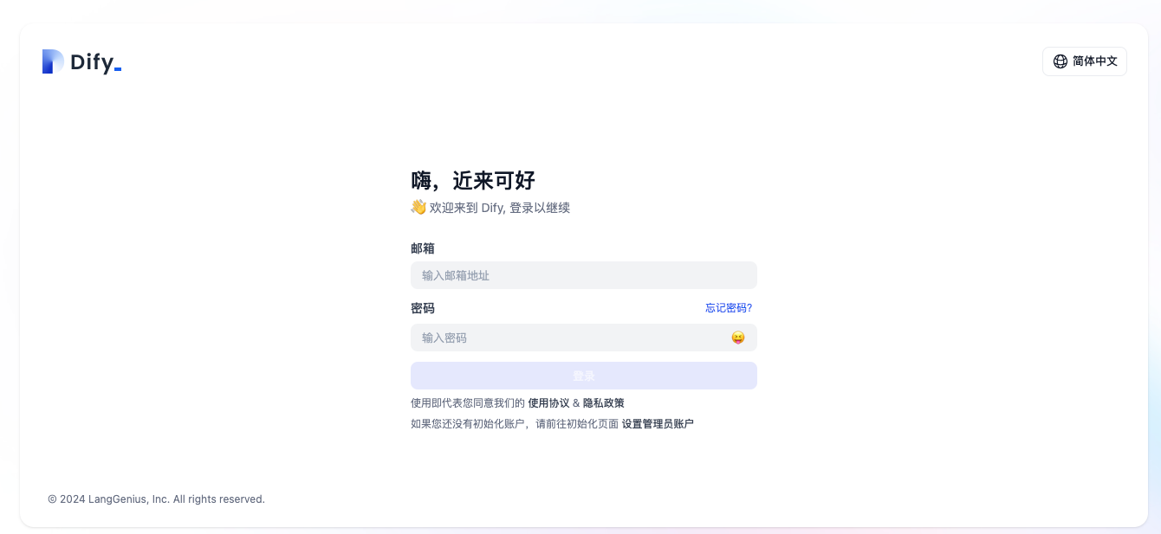


步骤3：访问Dify
初始化管理员账户
访问链接：http://your_server_ip/install
登录Dify控制台
访问链接：http://your_server_ip/apps
Dify 登录界面预览
Notes:
容器启动成功后，我们就可以通过浏览器访问Dify了。首先，我们需要访问服务器IP的/install路径来初始化管理员账户，设置用户名和密码。完成初始化后，再访问/apps路径，就可以看到Dify的登录界面，如图所示。输入刚才设置的管理员账户，就可以成功登录Dify的控制台了。

Slide 14



步骤4：自定义Dify配置
如需调整Dify配置，可修改 .env 文件并重启容器使配置生效：
1. 编辑 .env 文件
2. 重启 Docker 容器
vi .env
docker-compose down
docker-compose up -d
配置说明：
配置文件位于 docker 目录下的 .env 文件中。常见的配置项包括文件上传大小限制、数据库连接信息、API 密钥等。修改后必须执行重启命令，否则新配置不会生效。
Notes:
在实际使用中，我们可能需要根据自己的需求调整Dify的一些配置，比如文件上传大小限制、数据库连接信息等。这些配置都存储在docker目录下的.env文件中。我们可以使用vim等编辑器修改这个文件，修改完成后，需要重启Docker容器才能让新的配置生效。重启命令很简单，先down掉所有容器，再重新up起来即可。

Slide 15

6.2.4 本地源码部署 - 前提条件与中间件
环境前提条件
克隆代码仓库
启动中间件服务
CPU ≥ 2核
内存 ≥ 4GB
已安装 Git 工具
执行以下命令克隆代码：
git clone https://github.com/langgenius/dify.git
依赖：PostgreSQL, Redis, Weaviate
cd docker
cp middleware.env.example middleware.env
docker-compose -f docker-compose.middleware.yaml up -d
部署提示：本地源码部署方式更适合深度定制和二次开发场景。通过 Docker Compose 快速拉起中间件，是目前最推荐的本地开发环境搭建方式。
Notes:
除了Docker部署，我们还可以选择本地源码部署，这种方式可以让我们对Dify进行更深度的定制和二次开发。
首先，同样需要满足基本的系统要求并克隆代码。我们需要确保服务器至少有2核CPU和4GB内存，并已安装Git工具。
然后，由于Dify采用前后端分离架构，依赖PostgreSQL、Redis和Weaviate等中间件，我们需要先启动这些中间件服务。这里我们同样使用Docker Compose来快速部署这些中间件，进入docker目录，复制示例配置文件，然后执行启动命令即可。

Slide 16



服务端部署
环境要求：Python 3.11 或 3.12
1. 进入项目目录
执行命令：cd api
2. 复制环境变量配置
执行命令：cp .env.example .env
3. 生成随机密钥
生成密钥并替换配置文件中的SECRET_KEY
4. 安装项目依赖
使用 Poetry：poetry install
5. 执行数据库迁移
初始化结构：flask db upgrade
6. 启动API服务
命令：flask run --host 0.0.0.0 ...
7. 启动Worker服务：执行命令celery -A app.celery worker ...启动异步任务处理服务
Notes:
中间件启动后，我们开始部署服务端。服务端基于Python开发，需要3.11或3.12版本。我们进入api目录，复制环境配置文件并生成密钥。然后使用Poetry这个Python包管理工具来安装所有依赖。安装完成后，执行数据库迁移命令初始化数据库结构。最后，分别启动API服务和Celery Worker服务，这样服务端就部署完成了。

Slide 17





前端页面部署
环境要求：Node.js v18.x 和 NPM/Yarn 环境，请确保已正确安装。
1. 进入目录
2. 安装依赖
3. 配置环境
执行命令：cd web
执行命令：npm install
创建配置文件：.env.local
4. 构建代码
5. 启动服务
6. 访问页面
执行命令：npm run build
执行命令：npm run start
访问地址：http://127.0.0.1:3000
部署完成后，您可以通过浏览器访问上述地址开始使用系统。
Notes:
服务端部署好之后，我们来部署前端页面。前端基于Node.js开发，需要v18.x版本。进入web目录，安装依赖包，然后创建一个.env.local文件来配置API服务的地址，这样前端才能正确地与后端通信。配置完成后，执行build命令构建生产版本的代码，最后启动web服务。此时，我们就可以通过浏览器访问本地的3000端口来使用Dify了。

Slide 18




6.3 Dify的功能模块
探索
工作室
知识库
工具
发现应用与模型
应用开发与调试
数据管理与嵌入
系统管理与配置
Dify 四大核心模块协同工作，构建完整的 AI 应用开发闭环
Notes:
成功部署Dify后，我们来深入了解它的核心功能模块。Dify的界面主要分为四大模块：探索、工作室、知识库和工具。这些模块各司其职，共同构成了一个完整的AI应用开发平台。接下来，我们将逐一介绍这些模块的功能和使用方法。

Slide 19


功能模块概览
探索
工作室
提供丰富的应用模板，帮助用户快速上手，无需从零开始构建。
一站式AI应用开发环境，用于创建、管理和优化各类应用流程。
知识库
工具
管理和维护RAG所需的知识库，提升AI应用的知识准确性与能力。
扩展LLM的能力边界，使其能够与外部系统和服务进行交互。
Notes:
这张图展示了Dify的四大核心功能模块。“探索”模块就像一个应用商店，提供了各种现成的模板供我们参考和使用。“工作室”是我们主要的开发工作区，所有应用的创建和管理都在这里进行。“知识库”模块用于管理我们上传的文档和知识，是实现RAG功能的核心。而“工具”模块则极大地扩展了大语言模型的能力边界，让它能够完成更多复杂的任务。

Slide 20
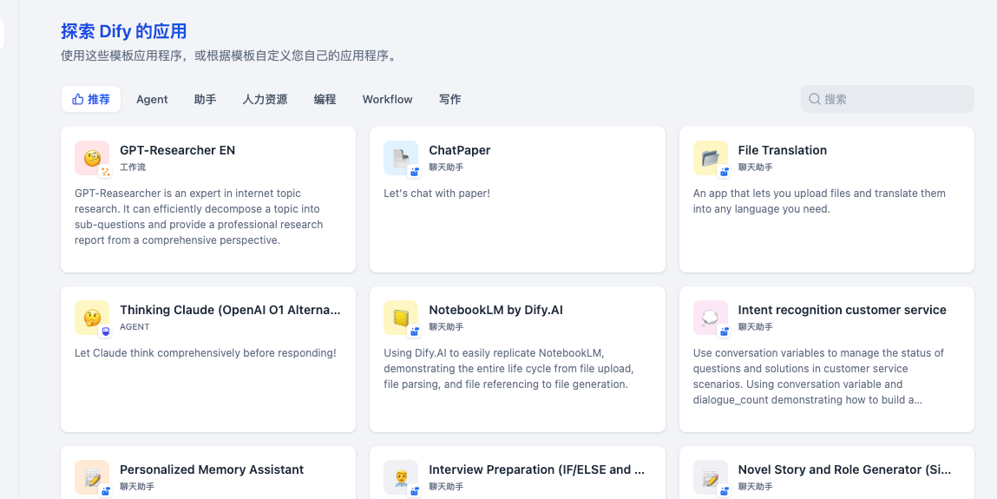
6.3.1 探索
“探索”模块汇集了官方及社区贡献的丰富应用模板，覆盖以下核心场景：
聊天助手与文本生成
数据分析与处理
自动化工作流
用户可直接复用或二次定制，快速构建业务所需的AI应用。
图：Dify 探索模块应用模板列表界面
Notes:
首先来看“探索”模块。正如大家在图片中看到的，这里汇集了大量高质量的应用模板。这些模板由Dify官方和社区开发者共同维护，覆盖了各种常见的AI应用场景。对于新手来说，直接使用这些模板是最快上手的方式；对于有经验的开发者，也可以借鉴这些模板的设计思路，在此基础上进行二次开发，大大提高开发效率。

Slide 21

6.3.2 工作室 - 创建应用的方式
创建空白应用
基于应用模板创建
导入DSL文件创建
从零开始，自由设计应用的所有细节，适合高度定制场景。
从“探索”模块选择合适的模板，快速生成应用雏形。
导入符合Dify标准的YML格式文件，实现代码化配置与协作。
多样化的创建方式满足不同场景需求，从快速原型到深度定制，灵活适配开发流程。
Notes:
接下来是核心的“工作室”模块。在这里，我们有三种创建应用的方式。第一种是创建空白应用，适合需要高度定制的场景。第二种是基于模板创建，这是最常用的方式，可以快速生成应用雏形。第三种是导入DSL文件，这是一种更高级的方式，允许我们通过代码化的配置来定义应用，便于团队协作和版本控制。

Slide 22
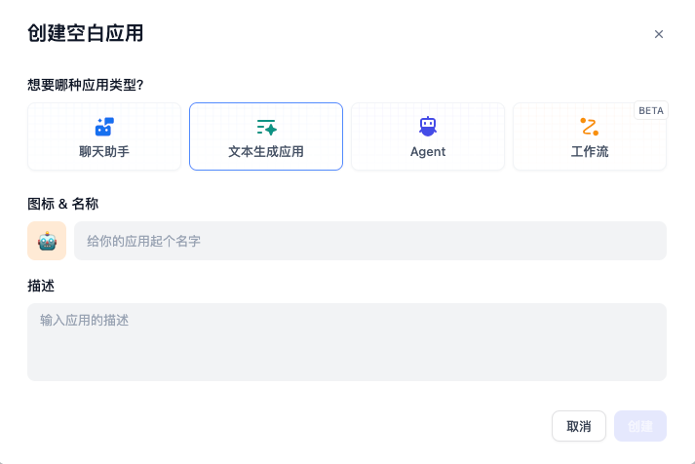

创建空白应用
1. 进入“工作室”，选择“从空白创建”
2. 为应用命名、选择图标并添加描述
3. 选择应用类型：聊天助手、文本生成应用、Agent或工作流
Dify 创建空白应用界面示例
Notes:
我们先来看如何创建空白应用。进入工作室后，点击“从空白创建”，就会弹出一个表单，让我们为应用命名、选择图标并添加描述。最重要的一步是选择应用类型，Dify提供了四种主要的应用类型，分别适用于不同的场景。我们需要根据具体的业务需求来选择合适的类型。

Slide 23
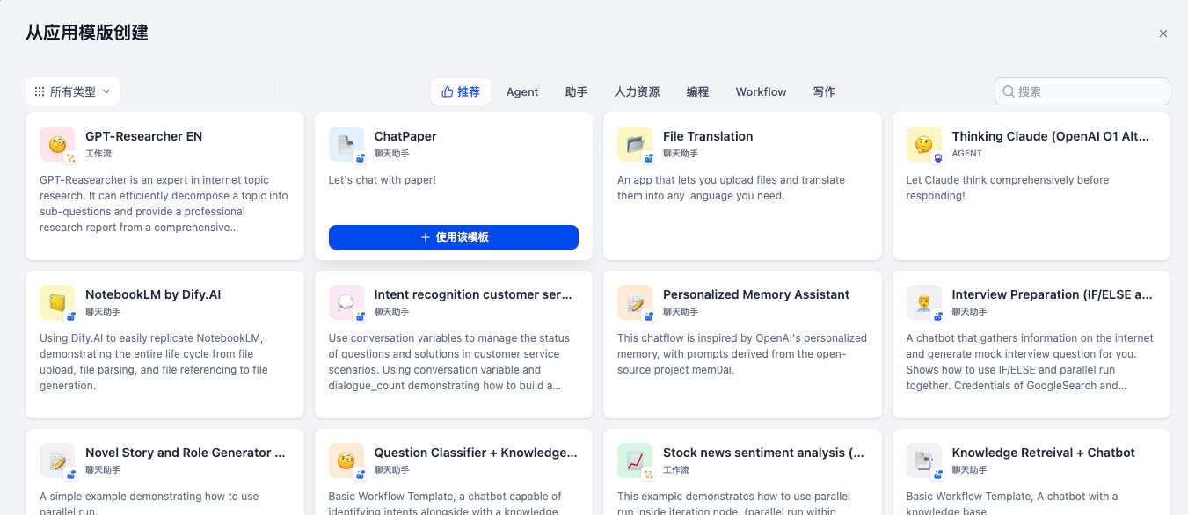


基于模板创建应用
进入工作室
选择“从应用模版创建”选项，开启创建流程。
浏览选择模板
在模板列表中浏览，根据需求筛选并选择合适的模板。
Dify 应用模板选择界面示例
添加至工作区
将选中模板复制到工作区，即可自由编辑和修改。
Notes:
基于模板创建应用则更加简单。同样在工作室中，选择“从应用模版创建”，就会看到与“探索”模块类似的模板列表。
我们可以根据自己的需求筛选和选择模板，选中后，这个模板就会被复制到我们的工作区，成为一个可以自由编辑和修改的应用。这种方式能够极大地缩短开发周期。

Slide 24
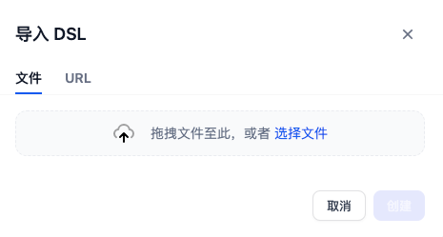

导入DSL文件创建应用
DSL文件定义
Dify定义的AI应用工程文件标准，采用YML格式，包含应用的描述、模型参数及编排配置等核心信息。
灵活的导入方式
支持从本地文件系统直接上传，或通过网络URL链接导入DSL文件，实现应用的快速迁移与备份。
Dify 导入 DSL 文件操作界面
Notes:
第三种方式是导入DSL文件。DSL，即领域特定语言，在这里是Dify定义的一种YML格式文件，它可以完整地描述一个AI应用的所有配置。通过导入这种文件，我们可以一键生成应用，这对于团队协作和应用的备份、迁移非常有用。我们可以从本地文件或者网络URL导入DSL文件。

Slide 25

创建应用的类型（1）
聊天助手
文本生成应用
模式：一问一答的持续互动对话模式。
领域：客户服务、在线教育、医疗保健等。
特点：提升效率，降低成本，提供个性化服务。
功能：根据用户提示自动生成高质量文本内容。
领域：内容创作、新闻写作、市场营销等。
特点：快速生成多样化文本，激发创作灵感。
Notes:
现在我们详细了解一下Dify支持的四种应用类型。首先是“聊天助手”和“文本生成应用”。聊天助手是最常见的类型，通过对话模式与用户互动，广泛应用于客服、教育等领域。而文本生成应用则专注于根据用户的提示生成各种类型的文本，比如文章、摘要、广告文案等，是内容创作的好帮手。

Slide 26


创建应用的类型（2）
Agent（智能助手）
工作流 (Workflow)
能力：利用LLM推理能力，自主完成任务规划、拆解、工具调用与迭代。
领域：适用于高度自动化和需要智能决策的复杂场景。
特点：自主性强，能独立闭环处理复杂任务。
机制：将复杂任务拆解为多个步骤节点，降低系统整体复杂度。
类型：Chatflow（对话情景）、Workflow（自动化/批处理）。
特点：显著提升系统的稳定性、可解释性和容错性。
核心价值：通过智能体的自主决策与工作流的流程控制，实现业务的智能化与自动化升级。
Notes:
接下来是更高级的两种类型：Agent和工作流。Agent，也就是智能助手，它具备自主思考和决策的能力，可以根据用户的目标，自己规划步骤、调用工具来完成复杂任务，是实现自动化的关键。而工作流则是通过可视化的方式，将复杂任务拆解成多个步骤，每个步骤可以独立配置和优化，这使得整个流程更加清晰、可控，也更容易调试和维护。

Slide 27
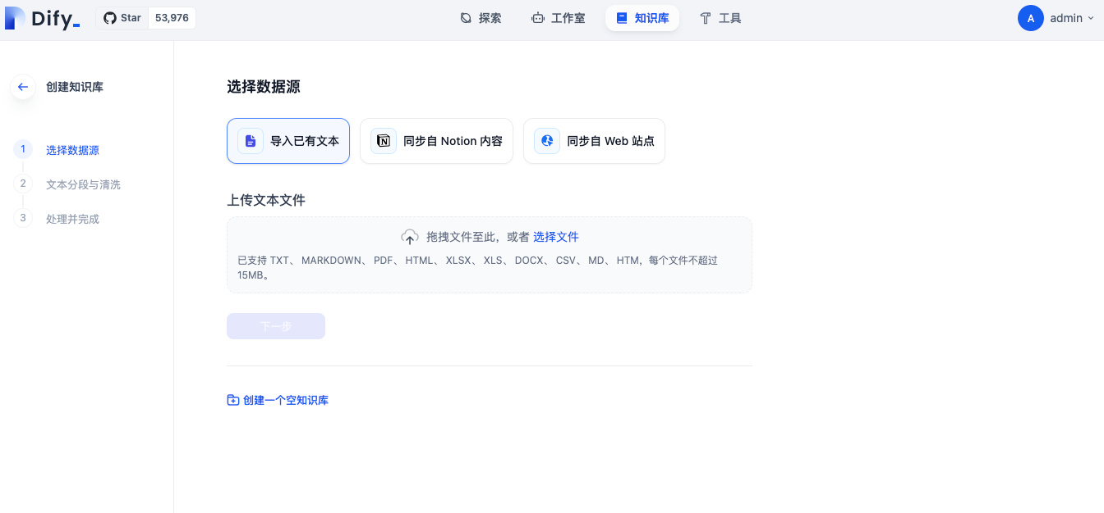



6.3.3 知识库
核心功能：
通过可视化RAG管线上的各个环节，提供简洁直观的界面来管理知识库，提升AI应用的知识处理能力。
创建流程
上传文档：支持多种格式文件导入
选择分段与清洗模式：优化数据质量
Dify 知识库创建界面示例
配置索引和检索设置：提升召回率
💡 提示：
知识库是实现RAG（检索增强生成）的关键，高质量的文档处理直接影响AI回答的准确性。
分段与生成嵌入：向量化处理文本
完成创建并关联应用：赋能AI回答
Notes:
接下来是“知识库”模块。这是实现RAG（检索增强生成）功能的核心。
Dify将RAG流程中的文档上传、文本分段、向量化、索引等步骤都进行了可视化，让我们可以非常方便地创建和管理自己的知识库。
创建流程也很清晰，从上传文档开始，经过一系列配置，最终生成一个可以被AI应用调用的知识库。这个模块对于构建知识驱动的AI应用至关重要。

Slide 28

6.3.4 工具
核心作用
工具类型
应用场景
显著扩展LLM能力，使其能执行联网搜索、科学计算、绘图等任务，增强与外部世界的交互能力。
• 第一方工具：Dify生态内置工具。
• 自定义工具：导入OpenAPI/Swagger或OpenAI Plugin规范API。
构建智能Agent，实现应用与外部系统的无缝对接，提升业务自动化水平。
总结：工具模块赋予了大语言模型“手脚”，使其从单纯的语言模型进化为具备行动能力的智能体。
Notes:
最后是“工具”模块。这个模块赋予了大语言模型“手脚”，让它不再仅仅是一个语言模型，而是能够与外部世界交互的智能体。
Dify提供了一些内置的第一方工具，同时也支持我们导入自定义的API工具。通过合理地编排和调用这些工具，我们可以构建出功能更加强大和灵活的AI应用，比如让AI能够联网搜索最新信息、调用企业内部系统等。

Slide 29

6.4 创建Dify知识库
构建企业级AI应用的核心基石
从数据源接入到智能检索的完整流程解析
Notes:
了解了知识库模块的基本功能后，我们接下来将深入学习如何具体地创建和配置一个Dify知识库。这是实现RAG功能的关键步骤，直接关系到AI应用回答的准确性和丰富度。在这一章节，我们将详细讲解从选择数据源到文本处理的全过程。

Slide 30
6.4.1 选择数据源
支持的数据源
重要原则
支持本地文件（PDF, TXT, DOCX等）、Notion数据库以及各类Web站点内容的接入。
一个知识库只能关联一种数据源类型，且一旦创建完成后，数据源类型将无法更改。
最佳实践
上传限制
建议创建多个独立的知识库分类管理，在应用中采用多路召回策略整合数据，提升准确性。
默认限制：单个文件≤15MB，批量上传≤5个文件。可通过修改.env配置文件调整限制。
Notes:
创建知识库的第一步是选择数据源。Dify支持多种类型的数据源，包括本地文档、Notion数据库和网页内容。这里有一个非常重要的原则需要注意：一个知识库只能对应一种数据源类型，并且一旦创建就无法更改。因此，在实际应用中，我们通常会为不同类型的资料创建多个独立的知识库，然后在应用中同时调用它们，这种多路召回的策略可以获得更全面的信息。同时，平台对文件上传的大小和数量也有默认限制，我们可以根据需要进行调整。

Slide 31

6.4.2 文本分段与清洗 - 概述
分段的必要性
清洗的重要性
由于大语言模型的上下文窗口有限，必须将长文本分割成合适的片段，以适应模型处理能力。
去除文本中的噪音（如无意义字符、空行），提升语义匹配精度和最终回答质量。
自动分段与清洗
自定义分段和清洗
默认策略，系统自动处理，操作简单高效，适合初级用户快速上手。
手动配置规则，灵活调整参数，满足特定场景需求，适合高级用户深度定制。
预处理是提升检索准确性的关键环节，选择合适的策略可显著优化系统性能。
Notes:
文件上传后，下一步是对文本进行分段与清洗。这是一个非常关键的预处理步骤。
因为大语言模型一次能处理的文本长度是有限的，所以我们必须把长文档切成一个个小的片段。同时，为了保证检索的准确性，我们还需要对文本进行清洗，去除那些无用的符号和格式。
Dify提供了两种处理策略：自动模式和自定义模式，分别满足不同用户的需求。

Slide 32

自动分段与清洗
默认策略
适用用户
核心特点
自动分段与清洗是 Dify 的默认处理方式，开箱即用，无需额外配置。
专为对分段和预处理规则尚不熟悉的初级用户设计，降低使用门槛。
无需手动干预，系统根据内置智能规则自动完成文本的分段和清洗工作。
总结：高效便捷的自动化处理，助力用户快速构建高质量知识库。
Notes:
首先来看自动分段与清洗。这是默认的处理方式，也是推荐给新手用户的方式。在这种模式下，我们不需要做任何额外的配置，Dify会根据内置的算法自动对文本进行分段和清洗。这大大降低了使用门槛，让用户可以快速地完成知识库的创建。

Slide 33

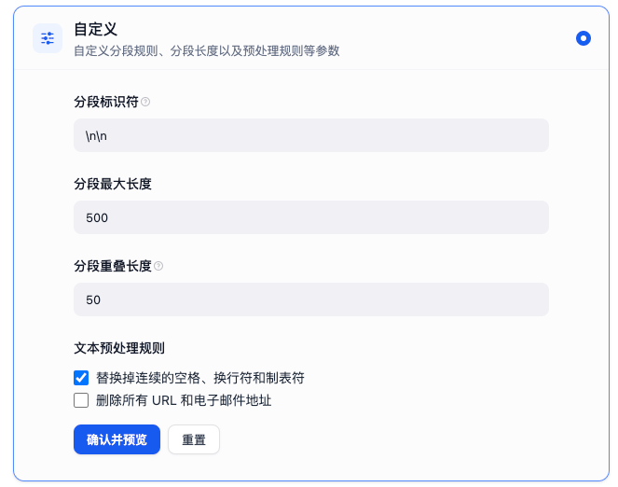

自定义分段和清洗
适用用户
适用于对文本处理有明确需求的高级用户。
核心优势
根据文档格式和场景，手动配置分段规则（如按标题/段落）和清洗策略，实现精准处理。
主要配置项
分段标识符、分段最大长度、重叠长度、文本清洗规则等。
Dify 自定义分段和清洗配置界面
Notes:
对于有经验的用户，Dify提供了自定义分段和清洗的功能。在这种模式下，我们可以精确地控制文本如何被分割。比如，我们可以指定按特定的标题级别来分段，或者设置每段的最大长度和重叠部分，以确保上下文的连贯性。同时，我们还可以配置文本清洗规则，去除特定的格式或内容。通过这些精细的配置，我们可以获得更符合业务需求的知识库片段，从而提升AI应用的回答质量。

Slide 34

6.5 Dify应用实践案例
理论结合实践，探索Dify在真实业务场景中的落地价值与灵活应用
Notes:
理论学习之后，我们来看一些实际的应用案例。通过这些案例，我们可以更好地理解Dify在真实业务场景中的应用方式和价值。这些案例将展示Dify如何与企业的自研业务深度结合，以及它在不同场景下的灵活性和高效性。

Slide 35

实践案例概述
灵活高效的应用
个性化解决方案
知识库最佳实践
展示Dify在不同业务场景下的灵活性和高效性，快速响应业务需求。
利用Dify构建符合业务逻辑的定制化方案，满足特定业务场景需求。
为企业实现知识库建设提供参考价值，沉淀知识资产，赋能业务增长。
核心价值：通过案例分析，Dify展现了与自研业务深度结合的能力，不仅解决了实际问题，更为企业数字化转型提供了强有力的技术支撑。
Notes:
在实践案例部分，我们将重点关注Dify如何解决实际问题。无论是构建企业内部的知识库，还是开发面向客户的智能客服，Dify都展现出了强大的灵活性和高效性。这些案例不仅能帮助我们理解技术的应用方式，更能为我们在实际工作中采用Dify提供宝贵的参考。

Slide 36


案例分析：企业知识库构建
需求背景
Dify解决方案
实施效果
企业需要一个高效、准确的知识库，以提升服务质量、降本增效，解决知识获取难的问题。
利用Dify的“知识库”模块，结合RAG技术，将企业内部文档、手册等资料构建成结构化的知识库。
AI快速准确回答问题，减少人工客服工作量，降低运营成本，显著提升企业知识管理水平。
核心价值：通过智能化手段实现知识资产的高效复用，构建企业核心竞争力。
Notes:
第一个案例是企业知识库的构建。很多企业都有大量的文档资料，但如何让员工和客户方便地获取这些知识是一个难题。通过Dify，我们可以将这些文档快速构建成一个智能知识库。结合RAG技术，AI应用能够理解用户的问题，并从知识库中检索出最相关的信息进行回答，从而大大提升了知识获取的效率，降低了沟通成本。

Slide 37


案例分析：智能客服应用
需求背景
Dify解决方案
实施效果
企业希望提升客户服务效率，解决人力成本高、响应不及时的问题，迫切需要提供7x24小时的在线服务。
利用Dify创建“聊天助手”应用，集成企业私有知识库，快速开发智能客服机器人，实现自动化问答。
7x24小时不间断服务
快速响应，提升满意度
个性化体验增强粘性
Notes:
第二个案例是智能客服应用。这是Dify最典型的应用场景之一。我们可以创建一个聊天助手应用，并将它与企业的知识库关联起来。这样，这个AI客服就能理解客户的问题，并从知识库中找到答案，实现7x24小时的自动化客户服务。这不仅大大提升了服务效率，还能为客户提供更加个性化和及时的响应，从而提升客户满意度。

Slide 38


总结与展望
核心优势总结
学习内容回顾
未来展望
Dify以其低门槛、强扩展、开源灵活的特点，成为企业和开发者构建AI应用的热门选择。
我们学习了Dify的安装部署、四大功能模块、知识库创建流程以及实际应用案例。
随着大模型技术的发展，Dify将持续迭代，支持更多模型和功能，应用场景也将更加广泛。
希望大家通过本章的学习，能够在自己的项目中成功应用 Dify，创造更多价值！
Notes:
最后，我们对本章内容进行一个总结。Dify的核心优势在于它的低门槛和强扩展性，无论是开发者还是非技术人员都能轻松上手。我们学习了它的多种部署方式、四大核心功能模块、知识库的创建流程，并通过案例了解了它的实际应用。展望未来，随着大模型技术的不断进步，Dify也将持续发展，为我们带来更多强大的功能和更广阔的应用前景。希望大家通过本章的学习，能够在自己的项目中成功应用Dify。

Slide 39

Q&A
问答环节 · 欢迎交流探讨
Notes:
我的讲解到此结束，接下来是问答环节。大家对今天所学的内容有任何疑问，或者在实际操作中遇到了什么问题，都可以提出来，我们一起交流探讨。

Slide 40
感谢观看
THANK YOU
希望本次课程能对大家有所帮助，祝大家学习进步！
Notes:
再次感谢大家的聆听，希望本次课程能对大家有所帮助。谢谢！

